Slide 1

Think DSP
IDA Labs

Slide 2
Chapter 04
Noise

Slide 3
04
Noise
Noise
”noise” : 원치 않은 소리
Signal processing에서는 두 가지 다른 의미로 쓰임
두 신호가 서로를 간섭하고 있다면 서로는 서로에게 노이즈가 된다.
많은 주파수의 구성요소를 가진 신호를 언급하기도 한다.
노이즈를 가장 쉽게 이해하는 방법은 실제로 발생시켜 보는 것이다.
가장 간단하게 발생시키는 방법 : uu noise
Uncorrelate : 값들이 독립적이다 : 비상관
Uniform : 동일한 분배에서 랜덤 값을 가지고 있다.
Power = amp의 제곱
노이즈 파트에서는 power를 사용하는 것이 관습적이다.

Slide 4
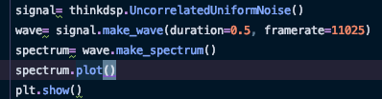
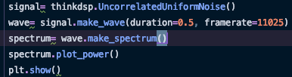
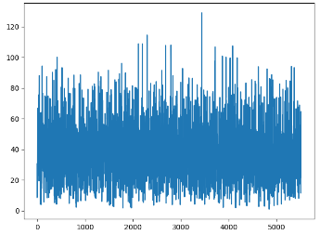
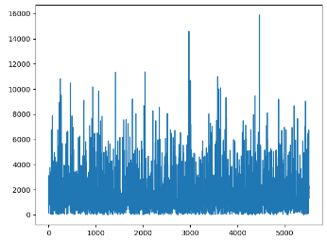
04
Noise
Amplitude -> Power
Power = amplitude^2

Slide 5
04
Noise
Alternative noise
Random ?
Distribution
Distribution: 가능한 값들이 그들이 가능성이 어떻게 분배되어지는지 ?
Uniform noise signal : -1과 1사이에서 모든 값이 동일한 가능성을 가지고 있다
Gaussian Noise : 정규분포를 가지는 노이즈. 어느정도 랜덤하면서 자연계에서 쉽게 볼 수 있는 분포
범위가 음의 무한부터 양의 무한까지 이지만 0에 가까운 값들은 가우시안 또는 “bell”곡선에 따라 떨어지는 가능성이 높다.
Correlation
Correlation: 각 value의 값이 독립적인가 의존적인가?
UU noise: 각각의 값들은 독립적이다
Brownian noise: 각각의 값들은 이전 값과 random ”step”의 합이다.
이전의 값이 특별히 높거나 낮으면 그 곳에 유지할 확률이 높다.
Realationship
Relationship: power와 frequency의 관계
UU noise: 모든 주파수의 power는 동일한 분포로 그려진다. -> power의 평균 : 모든 주파수에서 동일하다.
Pink noise: power와 주파수는 역의 관계를 가진다.

Slide 6
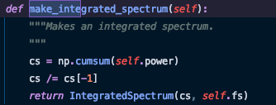

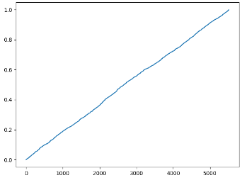
04
Noise
Integrated Spectrum
UU noise는 모든 주파수에서 동일한 평균의 power를 가지고 있으므로 이것을 확인하고자 그려봄
모든 주파수에서 평균적으로 power가 일정하다는 것을 볼 수 있다.
모든 주파수에서 동일한 빛의 혼합이 백색이기 때문에 백색광과 특성이 비슷한 모든 주파수에서 동일한 power를 가진 소음을 ＇백색 소음＇이라고 한다.

Slide 7
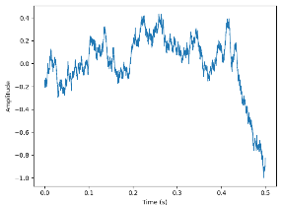
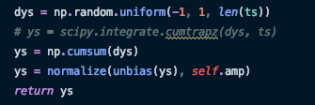
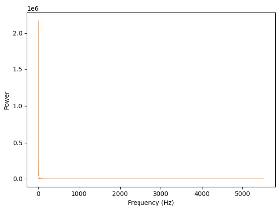
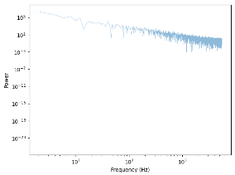
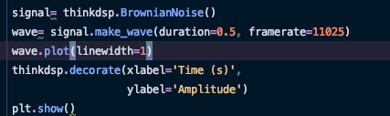
04
Noise
Brownian noise
UU noise와 다르게 각각의 값들은 상관관계가 있다. ( 이전 값 + random “step” )
브라운 모션 : 유체속에서 입자가 무작위로 움직이는 현상
결국 어느 지점이나 결국엔 모든 이전 step의 합의 위치에 있다는 것을 알 수 있다.
-> 이러한 발견이 brown noise를 일으키는 방법을 제안한다
이상해 보이지만 분명히 상관관계가 있다.

Slide 8

04
Noise
P, f Relationship
$$\log{ P=k−2logf}$$
$$P=\frac{K}{f^{2}} \left(K=e^{k}\right)$$
$$P=\frac{K}{f^{B}}$$
$$B=0 →white noise$$
$$0<B<2 →pink noise$$
$$B=2 →brown, red noise$$

Slide 9
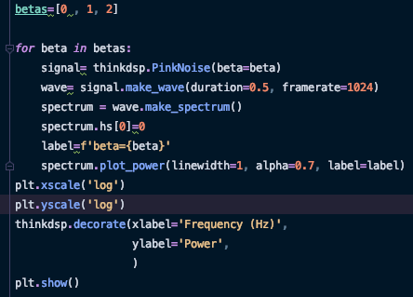
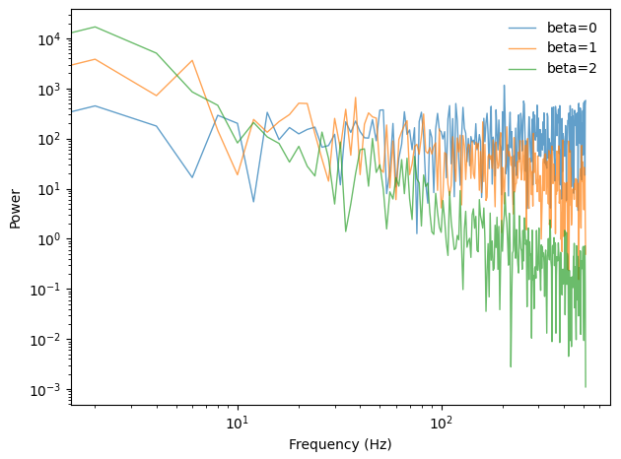
04
Noise
White noise & Pink noise & Brown noise
Pink noise를 일으키는 가장 간단한 방법은 원하는 지수를 사용해서 white noise에 low-pass filter를 적용시키는 것

Slide 10
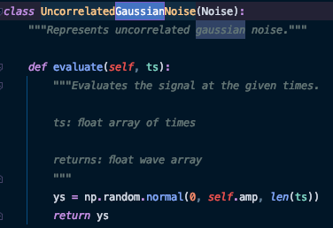
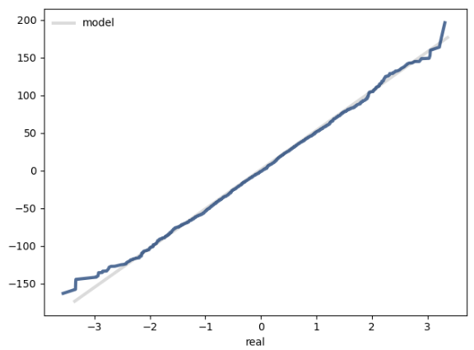
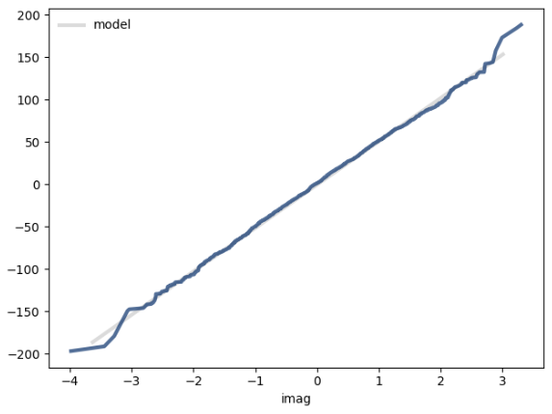
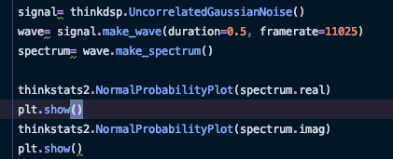
04
Noise
Gaussian noise
실수 부분과 허수 부분이 uncorrelated Gaussian value 값

Slide 11
감사합니다.

Slide 12
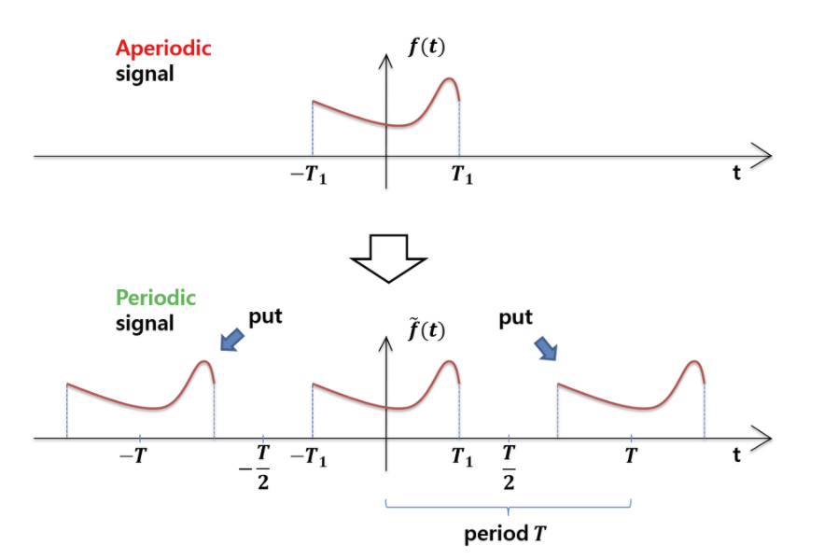
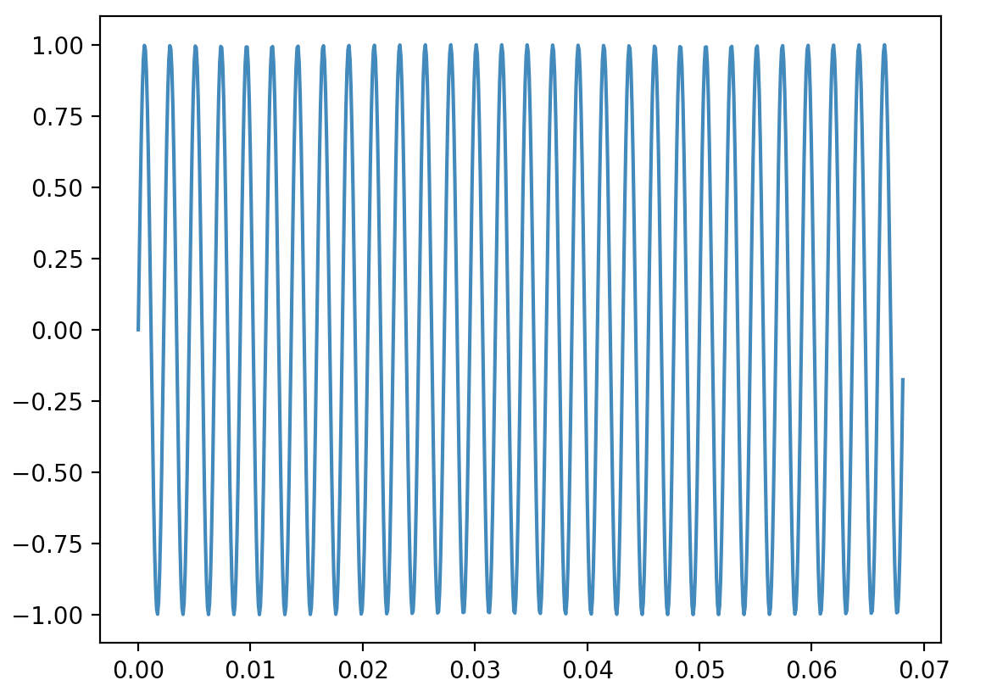
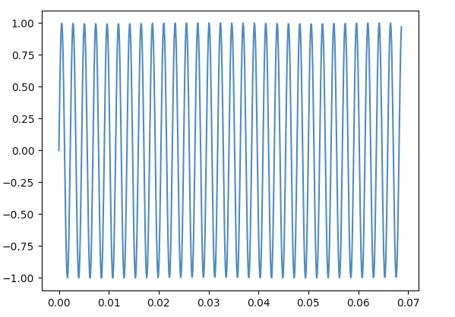
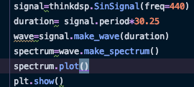
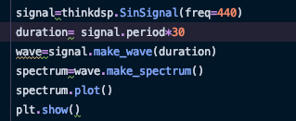
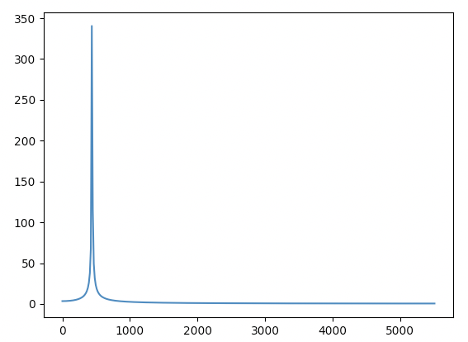
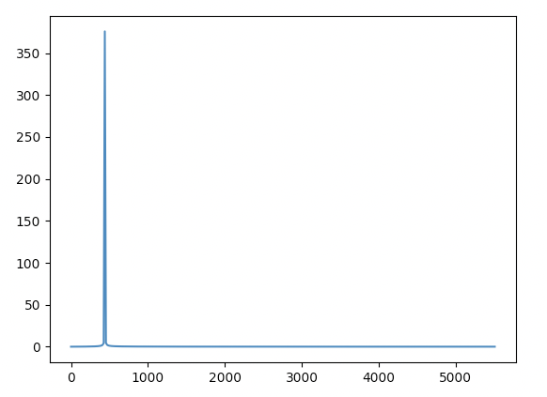
03
Non-periodic signals
결국에 DFT를 사용할 때 비주기 함수를 주기 함수인 것 처럼 만들어 사용하게 되면서 leakage가 발생
Leakage
Leakage : 신호를 스펙트럼 분석 했을 때, 원래 신호에는 포함되어 있지 않은 주파수 성분이 관측되는 현상
Realationship
DFT는 파형을 주기함수인것처럼 다룬다. 무한하게 같은 파형을 반복한다고 가정을 하는데 종종 틀리기 때문에 문제를 일으킨다. 일반적인 문제 중 하나는 파형의 처음과 끝이 불연속하기때문
불연속적이면 원래는 없는 추가적인 주파수 구성요소를 만들어 낸다.
Distribution
Correlation
Spectral leakage

